Slide 1

LĨNH VỰC PHÁT TRIỂN NHẬN THỨC
Chủ đề: Thế giới động vật
Đề tài: LQVT “Ôn các chữ số 3, 4 và
phân nhóm đối tượng trong phạm vi 3, 4”
Độ tuổi: 4-5 tuổi
Thời gian: 25-30 phút
Người dạy: Vũ Thị Thủy

Slide 2


Hoạt động 1: Ổn định tổ chức
- Vận động theo bài hát “Let’s Count 1–10”

Slide 3

Hoạt động 2: Nội dung
Trò chơi 1: Thi ai nhanh
- Cách chơi: Cô giơ thẻ có các chấm tròn và thẻ có các ngón tay, thẻ con vật. Nhiệm vụ của các con là nhanh mắt quan sát, sau đó cô gọi các bạn trả lời và gắn lên bảng với thẻ chữ số tương ứng.

Slide 4

Trò chơi 2: Lắng nghe, quan sát và ghi nhớ
- Cô cho trẻ xem video AI.
+ Các con vừa gặp bạn nào trong video?
+ Hôm nay là ngày gì của bạn Thỏ?
- Bạn Thỏ yêu cầu các con quan sát trên bàn tiệc có những món ăn gì. Mỗi món có số lượng là bao nhiêu. Đoán xem bạn Thỏ năm nay bao nhiêu tuổi.
- Cô cho trẻ quan sát hình ảnh bàn tiệc sinh nhật của bạn Thỏ 10 giây để trẻ ghi nhớ.
- Chia trẻ thành 3 nhóm, về nhóm thảo luận và ghi chép vào bảng kết quả.
- Cô cho trẻ chia sẻ kết quả của nhóm: Nhóm 1, nhóm 2, nhóm 3.

Slide 5
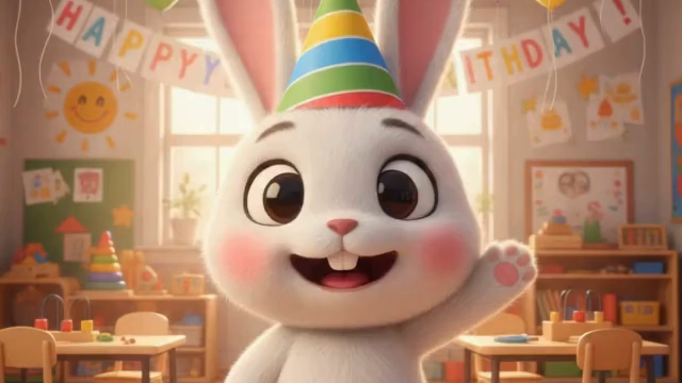

Slide 6



Slide 8
Trò chơi 2: Lắng nghe, quan sát và ghi nhớ

Slide 9
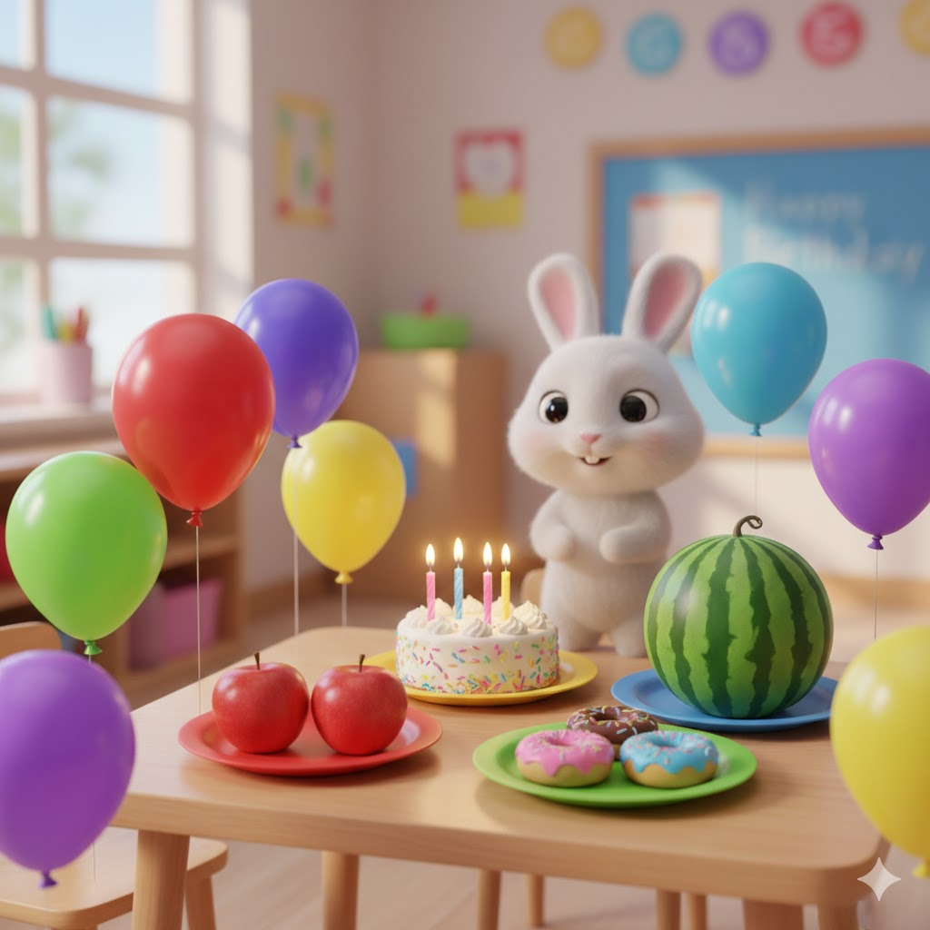
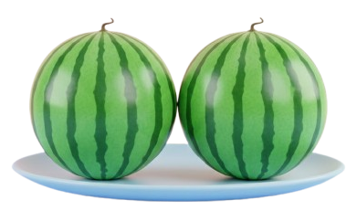
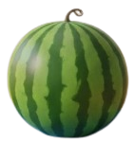

4
3
4
1
3

Slide 10

Trò chơi 3: Tạo nhóm số lượng đúng với chữ số
- Cách chơi: Mỗi bạn sẽ lấy 2 chiếc lá, các con đọc chữ số trên lá, rồi đi đến khu vườn và gắn các con vật sao cho số lượng đúng với chữ số trên lá.

Slide 11
Trò chơi 3: Tạo nhóm số lượng đúng với chữ số

Slide 12

Trò chơi 4: Tự chọn góc chơi
Góc 1: Tìm bóng tương ứng với thẻ số.
Góc 2: Chơi xúc xắc
Góc 3: Làm bài tập LQVT – nối nhóm số lượng con vật tương ứng với chữ số.
Góc 4: Phân nhóm con vật đúng với nơi sống và nhóm số lượng con vật đúng với chữ số.

Slide 13

Hoạt động 3: Kết thúc
- Cô nhận xét tiết học.
- Cho trẻ thu dọn đồ dùng học tập và chuyển hoạt động.

